Slide 1
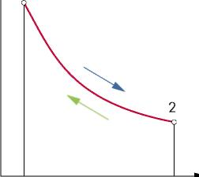
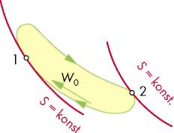
8 KROŽNI PROCESI
Krožni proces je skupek najmanj treh značilnih termodinamičnih
preobrazb, ki se začenjajo in končujejo v isti točki.
Če se krožni proces vrši v smeri urinega kazalca, iz njega pa pridobivamo delo W₀ na račun dovedene toplote, tak krožni proces imenujemo delovni ali desni krožni proces. Od stanja 1–2 poteka raztezanje, od stanja 2–1 stiskanje.
Če pa se krožni proces vrši v nasprotni smeri in je osnovni namen krožnega procesa prenos toplote na račun vloženega dela, imenujemo tak proces toplotni ali levi krožni proces.
p [Pa]
p [Pa]
p [Pa]
1
S = konst.
1
- W_{o}
2
Proces brez dela
V [m³]
V [m³]
V [m³]
Desni krožni proces
Levi krožni proces

Slide 2
KORISTNO DELO KROŽNEGA PROCESA
V krožnem procesu se ob različnih preobrazbah pretvarja energija. V splošnem se pri raztezanju delo pridobi ob dovedeni toploti, pri stiskanju pa se delo porablja in toplota odvaja.
Razliko med pridobljenim in porabljenim delom imenujemo koristno delo W₀ krožnega procesa.
Če za enostaven krožni proces v mirujočem zaprtem sistemu izrazimo spremembo notranje energije ločeno za stiskanje in raztezanje, iz prvega glavnega zakona termodinamike dobimo:
in po seštevanju obeh enačb:
Na enak način bi z obravnavo enostavnega krožnega procesa v
mirujočem odprtem sistemu prišli do podobne ugotovitve.
ΣW₀ = Σ W_{i} = ΣW_{ti} = Σ Q_{idov} – ΣQ_{iodv} [J]

Slide 3
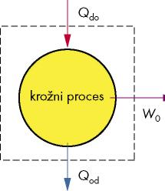
V enačbi z ΣW_{i} označimo vsoto vseh volumskih del in z ΣW_{ti} vsoto
vseh tehničnih del krožnega procesa. Vsota vseh v krožni proces
dovedenih toplot je označena z Σ Q_{idov} in vsota vseh iz krožnega
procesa odvedenih toplot z Σ Q_{iodv}.
DESNI KROŽNI PROCES
Iz notranje energije sistema, ki predstavlja vir toplote ali toplo telo, dovajamo toploto v delovni proces, kjer se del toplote pretvarja v delo, preostali del toplote, ki se ne da pretvoriti v delo, pa odvajamo iz procesa v sistem, ki ima nižjo temperaturo in predstavlja hladno telo.
Priprava toplega telesa je povezana z izkoriščanjem
kemične ali jedrske notranje energije goriv in je
povezana s stroški. Kot hladno telo pa se uporablja
okolica kot vedno prisoten toplotni zbiralnik z najnižjo
temperaturo.
toplo telo
hladno telo
Koristno delo delovnega krožnega procesa je pozitivno
in ga iz krožnega proce­sa pridobivamo, kar pomeni, da
je v krožni proces dovedena toplota večja od odvedene toplote.

Slide 4
LEVI KROŽNI PROCES
S porabo dela se prenaša toplota iz sistemov z nižjo temperaturo v
sisteme z višjo temperaturo. Ko se postavlja zahteva po večjem
toplotnem učinku hlajenja in ogrevanja brez dela, te probleme
rešujejo s pomočjo levih krožnih procesov, kjer je delo, porabljeno
za stiskanje, večje kot delo, pridobljeno pri raztezanju | W_{sti}| > W_{raz}!
W = Q_{dov} – |Q_{odv}| < 0
Običajen je:
prenos toplote iz sistemov s temperaturo, ki je nižja od okoliške, v
okolico (hladilni procesi);
prenos toplote iz okolice v sisteme, v katerih je temperatura višja
od okoliške (toplotne črpalke).
Delovna snov v krožnem procesu se imenuje hladilno sredstvo. Toplota, ki se odvaja iz hlajenega sistema, je hladilna toplota Q_{H}. Toplota, ki se dovaja v greti sistem, pa je grelna toplota Q_{G}.
Velja:
Q_{H} = Q_{dov}
oziroma
Q_{G} = Q_{odv}

